Slide 1

SVĚTOVÁ POPULÁRNÍ
A ROCKOVÁ HUDBA
80. léta 20. století/ 2. část

Slide 2
80. léta 20. století/ 2. část
Název školy: Základní škola Francova Lhota
Autor: Mgr. Lada Martinková
Datum: 21. 5. 2013
Ročník: 8.
Tematická oblast: Světová populární a rocková hudba
Název: VY_32_INOVACE_19_80. léta 20. století/2. část
Číslo projektu: CZ.1.07/1.4.00/21.2506
Anotace: Žák se seznámí s hudebními směry 80. let 20. století v populární hudbě.
Očekávaný výstup: Žák bude znát základní informace o populární hudbě 80. let 20. století.
Druh učebního materiálu: Pracovní prezentace.

Slide 3
80. léta 20. století/ 2. část
RAP A HIP HOP
Jedná se o nový jev 80. let, který putoval z USA do Evropy.
Této hudbě se také říká „černá hudba“.
Hip hop vzniká spojením rytmů mixovaných DJem a veršů, které do nich vkládá rapper.
K tomuto hudebnímu stylu patří 5 elementů:
scratching, rap, breakdance, beatboxing a graffiti.

Slide 4
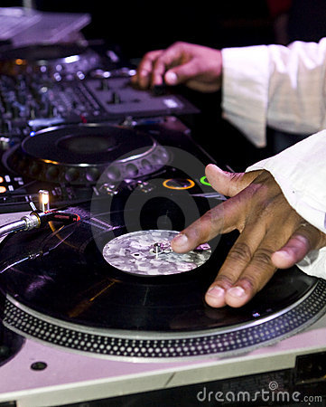
80. léta 20. století/ 2. část
1. scratching
Jedná se o „škrábání“ desky, kdy diskžokej rytmicky posunuje gramofonovou desku pod hrotem jehly a získává tak další zvuky ke znějící hudbě.
http://www.youtube.com/watch?v=8l9FU6nvqps

Slide 5

80. léta 20. století/ 2. část
2. rap
Jedná se o rytmicky mluvené rýmy, hru se slovíčky,
o práci s poezií.
http://www.youtube.com/watch?v=HzeZhCt5PVA

Slide 6
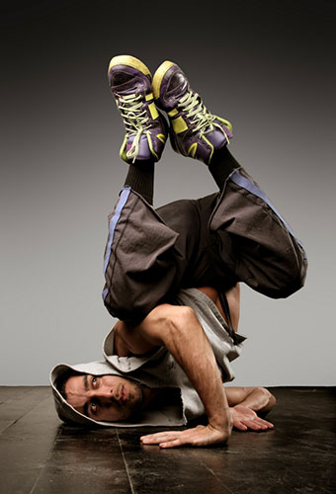
80. léta 20. století/ 2. část
3. breakdance
Jedná se o taneční vyjádření hudby, při němž tanečník tančí téměř na všech částech těla, občas i na nohou.
http://www.youtube.com/watch?v=37pwbUp8t1I

Slide 7

80. léta 20. století/ 2. část
4. beatboxing
Jedná se o způsob vytváření zvuku, a to pouze ústy, bez použití hudebních nástrojů. Provádí se pomocí ovládání jazyka, tváří, krčních svalů a kontroly dechu.
http://www.youtube.com/watch?v=nTXtOVaCaOU

Slide 8
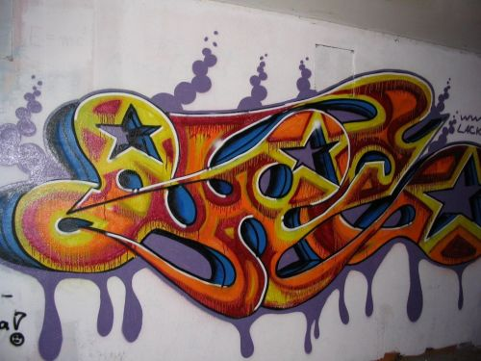
80. léta 20. století/ 2. část
5. graffiti
Jedná se o druh výtvarného projevu, kdy osoba pracuje ve veřejném prostoru technikou nanášení barev – ve formě spreje či fixy.
http://www.youtube.com/watch?v=HBFln_FTab4

Slide 9


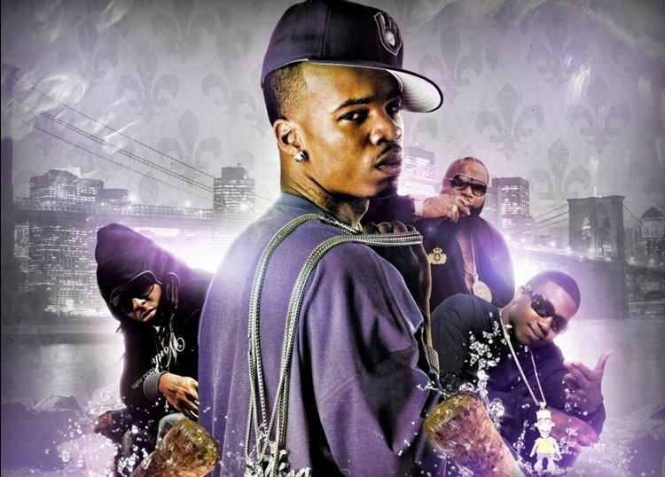
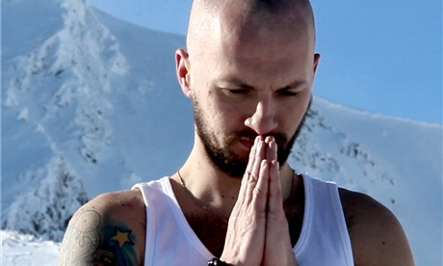
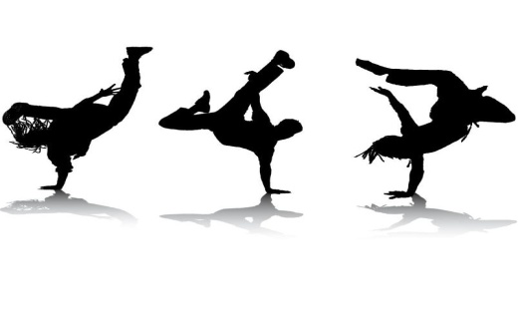

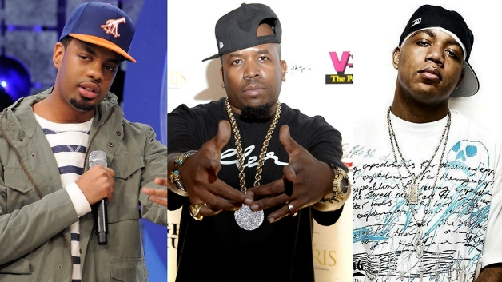
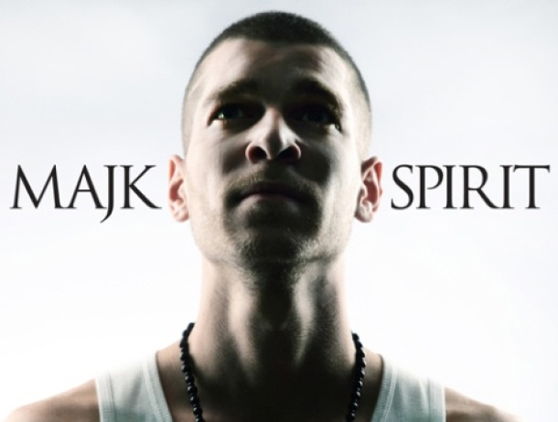

80. léta 20. století/ 2. část

Slide 10

80. léta 20. století/ 2. část
1. Majk Spirit: Hip-Hop
http://www.youtube.com/watch?v=qCK7EXk0usg
2. Moja Reč: Asi to tak musí byť
http://www.youtube.com/watch?v=WxHKzeDtLTs
3. PSH: Co bude až nebude rap
http://www.youtube.com/watch?v=v8_ylqjcIuE
4. Eminem: Love The Way You Lie
http://www.youtube.com/watch?v=uelHwf8o7_U
5. Rytmus: Sám
http://www.youtube.com/watch?v=M2AMxaIdc8E
6. Wiz Khalifa: No Sleep
http://www.youtube.com/watch?v=KuVAeTHqijk

Slide 11
80. léta 20. století/ 2. část
HOUSE MUSIC
Jde o taneční hudbu, hudbu diskžokejů, kteří nahrávky míchají, zrychlují, podbarvují novými syntetickými zvuky.
„Skladatelé“ pracují v nahrávacích studiích s počítači, ale ne s hudebními nástroji. Vytváří úplně nové nahrávky.
Základem je vytvoření hudební stopy, která se opakuje,
a to vyvolává v posluchači napětí a může vyvolat
i tzv. extatický tranz.
Ruku v ruce s house music jde i techno hudba.

Slide 12
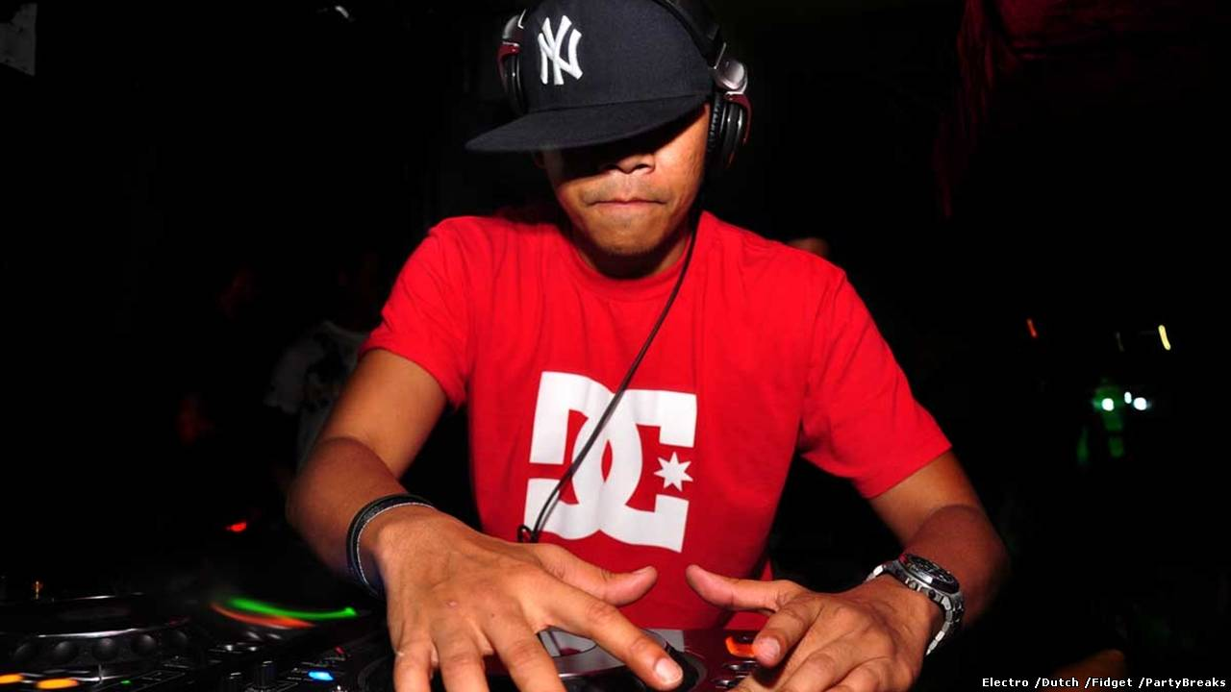
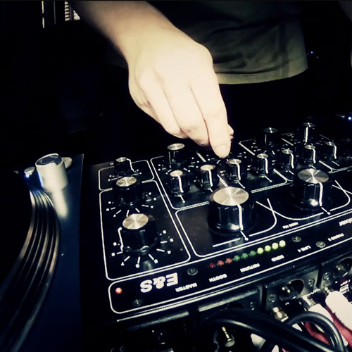

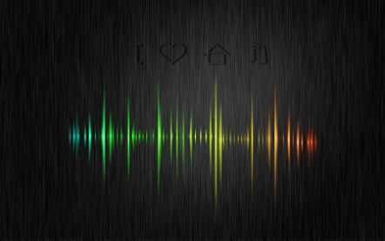

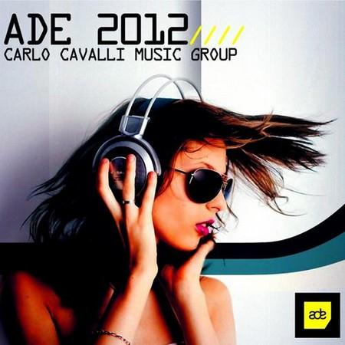
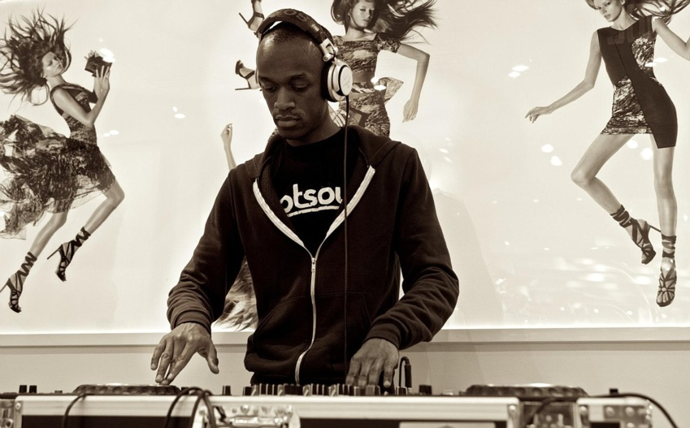

80. léta 20. století/ 2. část

Slide 13

80. léta 20. století/ 2. část
1. Benny Benassi: House Music
http://www.youtube.com/watch?v=z5chqYZ7ZeU
2. David Guetta: iTunes Festival – 15. 9. 2012
http://www.youtube.com/watch?v=1x8wS_iREHg
3. Michael Burian: Dance extravaganza
http://www.youtube.com/watch?v=QMXe-a-fEHU
4. Chris Sadler: Fiddling With My Filter
http://www.youtube.com/watch?v=OsNvdv3wZbc

Slide 14
80. léta 20. století/ 2. část
Obrázky:
Dostupné na Google na www:
<http://www.dreamstime.com/stock-images-dj-scratching-turntables-image13239254>.
<http://commons.wikimedia.org/wiki/File:EES_(Namibian_rapper).jpg>.
<http://www.universaldancecreations.com/breakdance-class.html>.
<http://blog.younow.com/post/18092801297/younow-beatbox-battle-hosted-by-kid-lucky>.
<http://www.lalalamalovani.estranky.cz/fotoalbum/obrazky-z-nasi-nabidky/graffiti.-.html>.
<http://ewaisong.com/wp-content/uploads/2012/10/Hip-Hop-Music.jpg>.
<http://www.bet.com/news/music/2012/10/10/bet-music-matters-to-showcase-at-a3c-hip-hop-festival.html>.
<http://www.hiphopdx.com/index/singles/id.22124/title.freeway-f-mama-jones-fos>.
<http://www.redbull.cz/cs/Satellite/cz_CZ/Article/Majk-Spirit-a-TYNIKDY-na-Hip-Hop-4Ever-021243134601643>.
<http://czechnewstv.cz/wp-content/uploads/2013/01/suve.jpg>.
<http://wewe.blogerka.cz/fotogalerie.php?i=8452>
<http://www.hiphopdancing.ca/wp-content/uploads/2012/06/hip-hop-dancing.jpg>.
<http://projecthbw.blogspot.cz/2011/07/i-love-hip-hop-aesthetics-politics-and.html>.
<http://www.tumblr.com/tagged/indie%20hip%20hop>.
<http://electrohouse.ucoz.com/load/dutch_house/3>.
<http://trashwap.com/house+music+myegy+2012.html>.
<http://www.mynameisnotmatt.com/category/music/house/>.
<http://www.wumm.fr/>.
<http://club-muzic.blogspot.cz/2013/02/my-top-10-favorite-dance-tracks-of.html>.
<http://freaktim1.deviantart.com/art/I-love-house-music-wallpaper-298149354>.
<http://www.popscreen.com/p/MTI1NDAxMzg=/House-music-original-paper-wallpaper-184837>.
<https://soundcloud.com/garzygoesdeep/what-is-house-music>.
<http://galerie.designnation.de/bild/49807>.

Slide 15
80. léta 20. století/ 2. část
Videa:
Dostupná na Youtube na www:
<http://www.youtube.com/watch?v=8l9FU6nvqps>.
<http://www.youtube.com/watch?v=HzeZhCt5PVA>.
<http://www.youtube.com/watch?v=37pwbUp8t1I>.
<http://www.youtube.com/watch?v=nTXtOVaCaOU>.
<http://www.youtube.com/watch?v=HBFln_FTab4>.
<http://www.youtube.com/watch?v=z5chqYZ7ZeU>.
<http://www.youtube.com/watch?v=qCK7EXk0usg>.
<http://www.youtube.com/watch?v=WxHKzeDtLTs>.
<http://www.youtube.com/watch?v=v8_ylqjcIuE>.
<http://www.youtube.com/watch?v=uelHwf8o7_U>.
<http://www.youtube.com/watch?v=M2AMxaIdc8E>.
<http://www.youtube.com/watch?v=KuVAeTHqijk>.
<http://www.youtube.com/watch?v=1x8wS_iREHg>.
<http://www.youtube.com/watch?v=OsNvdv3wZbc>.

